Slide 1
ZK-SNARK ×
Video Steganography
Notes:
NGUỒN
doc/he_thong_hoat_dong.md, mục 1 (Bức tranh tổng thể); README.md.
THUẬT NGỮ VÀ Ý NGHĨA
ZK-SNARK là proof ngắn cho phép kiểm chứng một mệnh đề mà không lộ witness; hệ thống dùng Groth16 trên BN254. Video steganography là giấu dữ liệu trong video. H.264 là chuẩn nén video; CAVLC là entropy coding của profile Baseline, nơi native tìm kênh nhúng.
ẢNH HƯỞNG TỚI HỆ THỐNG
Deck đi theo đúng đường dữ liệu của mã nguồn hiện tại: proof → payload → khung xác thực v2 → lật dấu trailing-one trong IDR theo lịch có khóa → trích mù → verify Groth16 bắt buộc. Chỉ còn một lõi media là native C++; nhánh Python cũ đã gỡ ngày 03/10/2026.

Slide 2
Sơ đồ hệ thống hiện tại
Proof tạo trước rồi đóng vào khung xác thực v2. Native chỉ đọc và lật bit dấu trong H.264 theo lịch do khóa quyết định.
1. ZK prover
2. Khung xác thực
3. Native CAVLC
4. Stego H.264
5. Trích mù + verify
→
→
→
→
message + secret
→ proof 129 B
payload → khung v2
HMAC + làm trắng
lịch HMAC (khóa)
chọn dấu T1
lật bit dấu, video
vẫn decode được
kiểm HMAC, rồi
verify Groth16
Hình 2 — Proof tạo trước; khung v2 đi qua lịch theo khóa; bên nhận trích mù bằng cùng khóa rồi bắt buộc verify Groth16.
Gửi: message + secret → proof 129 B → payload [len 4B][message][proof] → khung [0x02][len 2B][payload][tag 16B] (khóa con HKDF) → XOR keystream → lịch HMAC mỗi IDR → lật dấu → stego.h264
Nhận: cùng khóa → cùng lịch → đọc bit → bỏ làm trắng → kiểm version 0x02 / độ dài / HMAC → unpack → Groth16 verify (bắt buộc) → message
ZK-SNARK × Video Steganography
02
Notes:
NGUỒN
doc/he_thong_hoat_dong.md, mục 1 và mục 11 (luồng đầu-cuối); README.md, phần sơ đồ; src/native_blind_contract.py.
THUẬT NGỮ VÀ Ý NGHĨA
ZK prover (src/zk_proof.py + circuits/payload_verify.circom) tạo proof Groth16 nén còn 129 byte. Payload = [len 4B][message][proof]. Khung xác thực v2 = [0x02][len 2B][payload][tag HMAC 16B], dùng khóa con HKDF và được làm trắng bằng keystream. Lịch có khóa chọn dấu T1 theo từng đoạn IDR. Trích mù = đọc lại không cần video gốc.
ẢNH HƯỞNG TỚI HỆ THỐNG
Proof được tạo trước, ngoài vòng lặp video; native chỉ đọc và lật bit dấu. Bên nhận không chấp nhận message chỉ vì HMAC đúng: sau unpack bắt buộc verify Groth16. Ba lớp tách biệt: media (stream hợp lệ), kênh xác thực (khóa, HMAC), proof (quan hệ commitment).

Slide 3
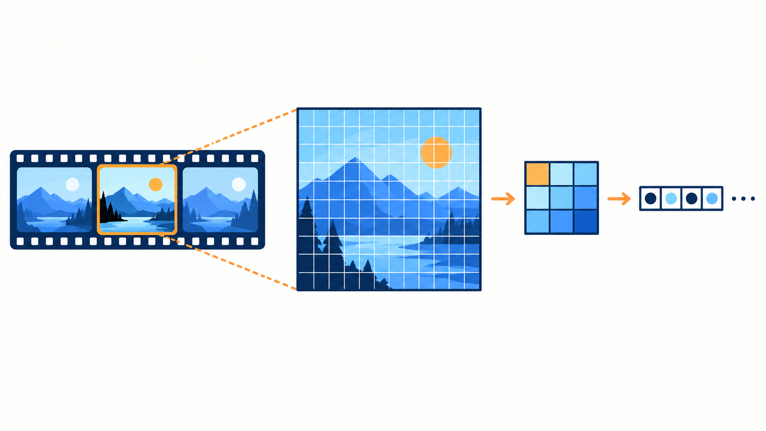
Cover video là gì?
Đó là video gốc dùng làm vật mang. Người xem vẫn xem được video sau khi hệ thống lật một số bit dấu.
Cover video
Là video H.264 gốc dùng làm vật mang.
Người xem vẫn thấy video bình thường. Hệ thống chỉ lật dấu của vài coefficient ±1; stream vẫn hợp lệ.
Hình 3 — Ví dụ: cover video được phóng to dần từ frame đến coefficient, không chỉnh pixel trực tiếp.
Đầu ra: stego.h264
ZK-SNARK × Video Steganography
03
Notes:
NGUỒN
doc/he_thong_hoat_dong.md, mục 5 và mục 7.3 (tác động lên ảnh).
THUẬT NGỮ VÀ Ý NGHĨA
Cover video là video H.264 gốc dùng làm vật mang. Bitstream là chuỗi bit mã hóa của video. Residual là phần sai khác sau dự đoán; coefficient là giá trị sau biến đổi và lượng tử hóa. Trailing-one là hệ số ±1 ở cuối thứ tự quét.
ẢNH HƯỞNG TỚI HỆ THỐNG
Hệ thống không sửa pixel mà lật dấu một số trailing-one. Mỗi lần lật đổi hệ số ±1 thành ∓1, tạo sai khác nhỏ có thể lan qua dự đoán intra và deblocking; demo đo PSNR Y/U/V và in bản đồ |ΔY| để quan sát, không dùng làm cổng chặn.

Slide 4
Định dạng input mà Native CAVLC nhận
Native path đọc elementary stream H.264 Annex-B. Container như MP4 không đi thẳng vào parser.
Đầu vào
Trạng thái
Native làm gì?
.h264 / Annex-B
Nhận trực tiếp
Cần start code 00 00 01 hoặc 00 00 00 01
H.264 binary chunks
Nhận trực tiếp
Đường WebSocket, adapter đưa chunk vào stdin native
.mp4 · .mov · .mkv
Cần chuyển đổi
Dùng FFmpeg để xuất raw H.264 Annex-B trước khi nhúng
.y4m
Video thô (demo)
FFmpeg/libx264 encode Baseline CAVLC trước khi xử lý
Hình 4 — Định dạng native nhận trực tiếp và các định dạng cần chuyển sang H.264 Annex-B trước khi parse.
Parser native nhận H.264 Baseline dùng CAVLC, progressive, một slice/frame; chỉ IDR mang dữ liệu. CABAC, slice groups và P/B chưa là vật mang.
ZK-SNARK × Video Steganography
04
Notes:
NGUỒN
doc/he_thong_hoat_dong.md, mục 2.1 (lệnh FFmpeg) và mục 17; native/src/cavlc_stream.cpp (kiểm tra SPS/PPS/slice); demo/README.md.
THUẬT NGỮ VÀ Ý NGHĨA
Annex-B là chuỗi NAL thô có start code. MP4, MOV, MKV là container, phải xuất ra Annex-B trước. Demo encode bằng libx264 -profile:v baseline, cabac=0, slices=1, -bf 0. Parser chỉ nhận entropy CAVLC (entropy_coding_mode_flag = 0), progressive, 4:2:0, một slice/frame bắt đầu ở MB 0, không I_PCM.
ẢNH HƯỞNG TỚI HỆ THỐNG
Sai định dạng thì parser từ chối thay vì đọc lệch. CABAC không có bit dấu độc lập như CAVLC nên nằm ngoài phạm vi. P-frame vẫn được chấp nhận trong GOP > 1 nhưng không mang dữ liệu; chỉ IDR có ứng viên.

Slide 5
Một NAL IDR tới hex
Native không nhìn video như hình ảnh. Nó lần từ byte start code tới slice payload, rồi mới tìm residual CAVLC.
00
00
00
01
65
88
84
21
0A
F0
00
…
1. Start code
2. NAL header
3. Slice header
4. Slice data
00 00 00 01
Mốc bắt đầu NAL
65 = IDR slice
Tham số để đọc slice
Dữ liệu residual/CAVLC
ở sâu bên trong
Hình 5 — Dải byte chỉ là ví dụ minh họa. Start code và header có vị trí xác định; nội dung slice khác theo từng video.
Native chỉ đi tiếp khi NAL là IDR slice thuộc nhánh CAVLC hỗ trợ. Header không phải vị trí nhúng; parser đi sâu vào residual để liệt kê dấu T1 ứng viên.
ZK-SNARK × Video Steganography
05
Notes:
NGUỒN
doc/he_thong_hoat_dong.md, mục 3 (start code, NAL header, EBSP/RBSP, slice header). Dải hex trên slide là ví dụ giải thích; demo in bảng NAL thật của source.h264.
THUẬT NGỮ VÀ Ý NGHĨA
Start code 00 00 01 hoặc 00 00 00 01 đánh dấu NAL mới. NAL header gồm forbidden bit, nal_ref_idc và nal_unit_type; 0x65 là IDR (type 5). EBSP là payload có emulation-prevention byte 0x03, RBSP là bản đã bỏ các byte đó; mọi offset bit của parser tính trên RBSP.
ẢNH HƯỞNG TỚI HỆ THỐNG
Native phải tách đúng NAL và slice header trước khi tới residual. Header không bao giờ là vị trí nhúng. Demo đối chiếu vị trí bắt đầu slice data của native với trace_headers của FFmpeg.

Slide 6
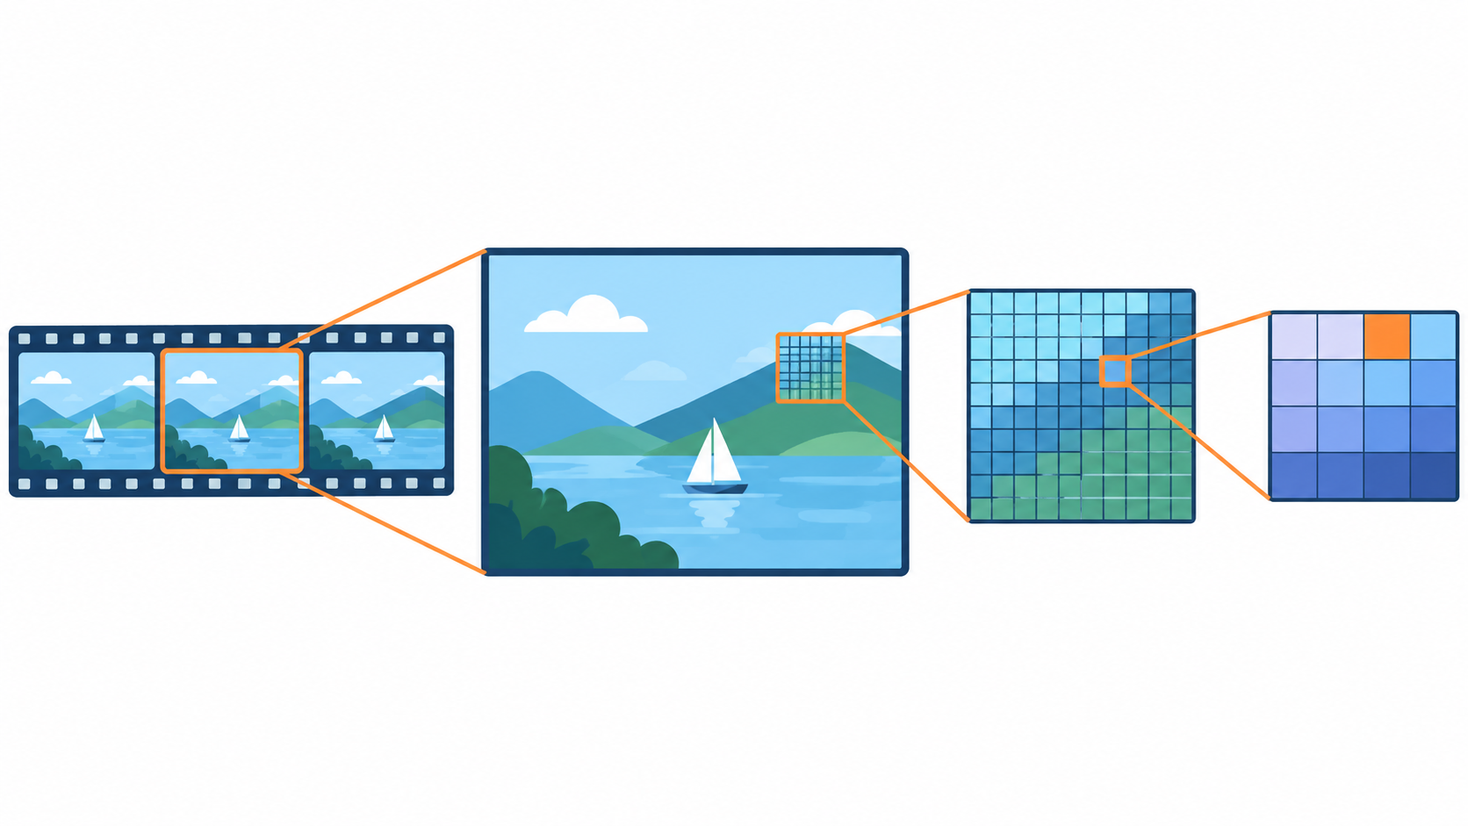
Từ video đến một coefficient
Không phải sơ đồ dữ liệu. Đây là quá trình phóng to dần vào một vùng nhỏ của video.
Video frames
Một frame IDR
Macroblock 16×16
Residual 4×4
Hình 6 — Phóng to từ frame IDR đến block residual 4×4, nơi native tìm dấu trailing-one ứng viên.
Native không sửa pixel đang hiển thị trên màn hình.
ZK-SNARK × Video Steganography
06
Notes:
NGUỒN
doc/he_thong_hoat_dong.md, mục 4 (slice, macroblock, block). Minh họa là hình giải thích, không phải ảnh hệ thống thật.
THUẬT NGỮ VÀ Ý NGHĨA
IDR frame là ảnh giải mã tức thời, không tham chiếu ảnh trước. Macroblock 16×16 là đơn vị mã hóa. Residual được chia thành các loại block LumaDC, Luma4x4, ChromaDC, ChromaAC; mỗi block là một tập coefficient.
ẢNH HƯỞNG TỚI HỆ THỐNG
Dung lượng không tỉ lệ với thời lượng video mà bằng số block có trailing-one trong các IDR. Ví dụ clip demo 8 frame CIF, QP 22, GOP 1 có 3 660 ứng viên. Số này đo được bằng zkstego_inspect --segments.

Slide 7
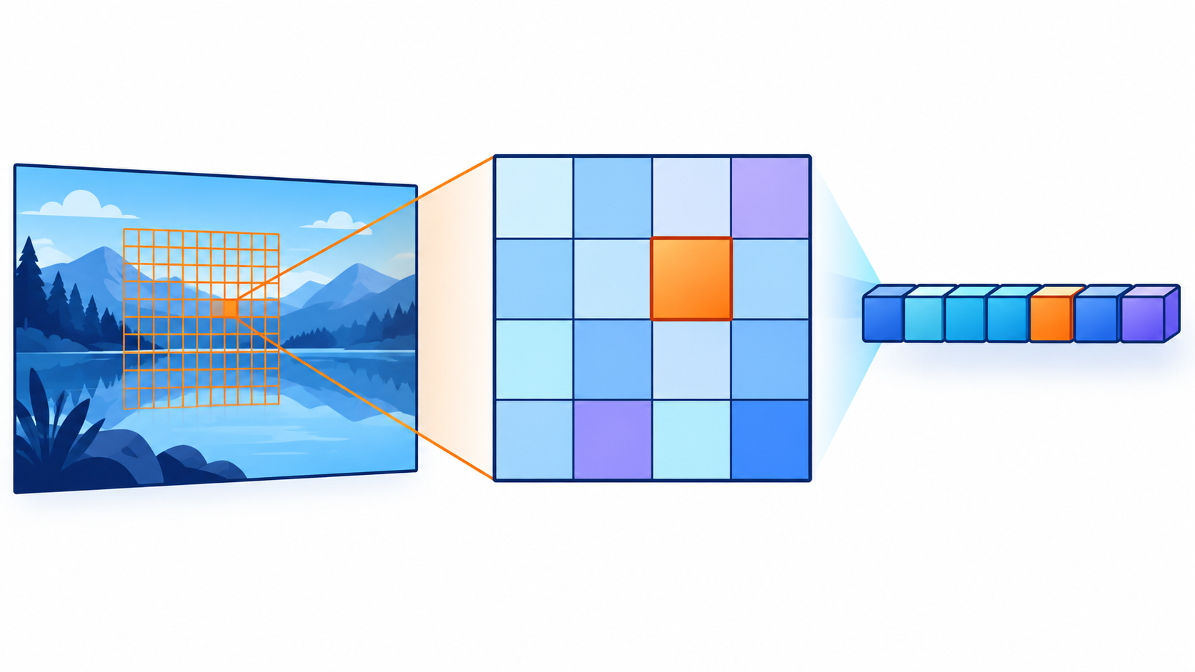
Trong một frame, Native tìm macroblock
Frame IDR được chia thành macroblock 16×16. Mỗi macroblock đi qua intra prediction, residual, transform và CAVLC.
Macroblock 16×16
Residual 4×4
CAVLC stream
Hình 7 — Trong frame, native đi từ macroblock đến residual 4×4 rồi mới xử lý CAVLC.
Mắt người thấy frame, còn native chỉ lật dấu của một số coefficient nhỏ để mang payload.
ZK-SNARK × Video Steganography
07
Notes:
NGUỒN
doc/he_thong_hoat_dong.md, mục 4.2 và mục 5 (Intra4x4/Intra16x16, biến đổi, lượng tử). Minh họa là hình giải thích.
THUẬT NGỮ VÀ Ý NGHĨA
Intra prediction ước lượng block từ mẫu lân cận đã tái tạo. Biến đổi nguyên 4×4 đưa residual sang coefficient; lượng tử hóa làm nhiều coefficient về 0. CAVLC nén các coefficient còn lại với bảng chọn theo ngữ cảnh nC.
ẢNH HƯỞNG TỚI HỆ THỐNG
Native không đụng tới mode dự đoán, CBP hay QP. Nó chỉ lật bit dấu, nên mọi trường cú pháp khác giữ nguyên và decoder vẫn đi đúng cấu trúc của macroblock.

Slide 8
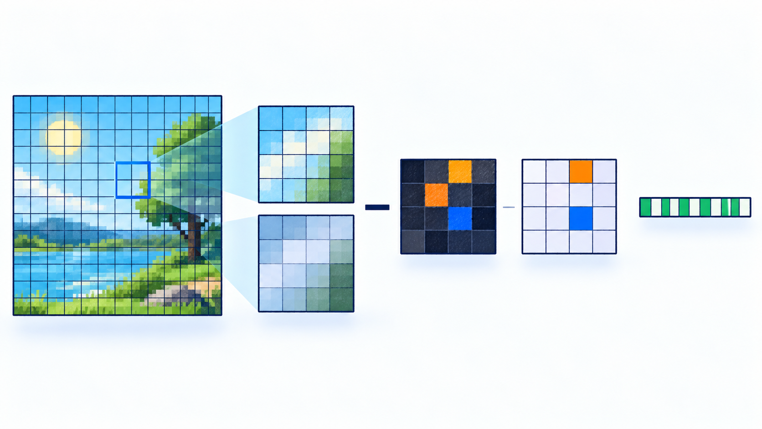
Pixel gốc không trở thành bit ngay
Ví dụ trực quan: native đi từ một mảng pixel, qua sai khác residual, rồi mới có các coefficient để CAVLC mã hóa.
Mảng pixel
Residual: phần khác nhau
Coefficient 4×4
Hình 8 — Ví dụ biến đổi: pixel gốc, residual, coefficient 4×4, rồi chuỗi bit CAVLC.
Native chỉ lật dấu trailing-one của coefficient, không sửa pixel của khung hình trực tiếp.
ZK-SNARK × Video Steganography
08
Notes:
NGUỒN
doc/he_thong_hoat_dong.md, mục 5.5 (ví dụ thật đi hết một khối). Minh họa pixel-to-coeff do AI tạo để giải thích trực quan.
THUẬT NGỮ VÀ Ý NGHĨA
Pixel là giá trị hiển thị. Prediction tạo bản ước lượng. Residual = gốc − dự đoán. Coefficient 4×4 là residual sau biến đổi và lượng tử. CAVLC mã hóa các coefficient khác 0.
ẢNH HƯỞNG TỚI HỆ THỐNG
Payload không chạm vào pixel. Ví dụ thật trong demo: hệ số −1 đổi thành +1 làm residual một hàng đổi từ [1,2,4,5] thành [5,4,2,1]; demo kiểm từng mẫu khớp ảnh FFmpeg -skip_loop_filter all.

Slide 9
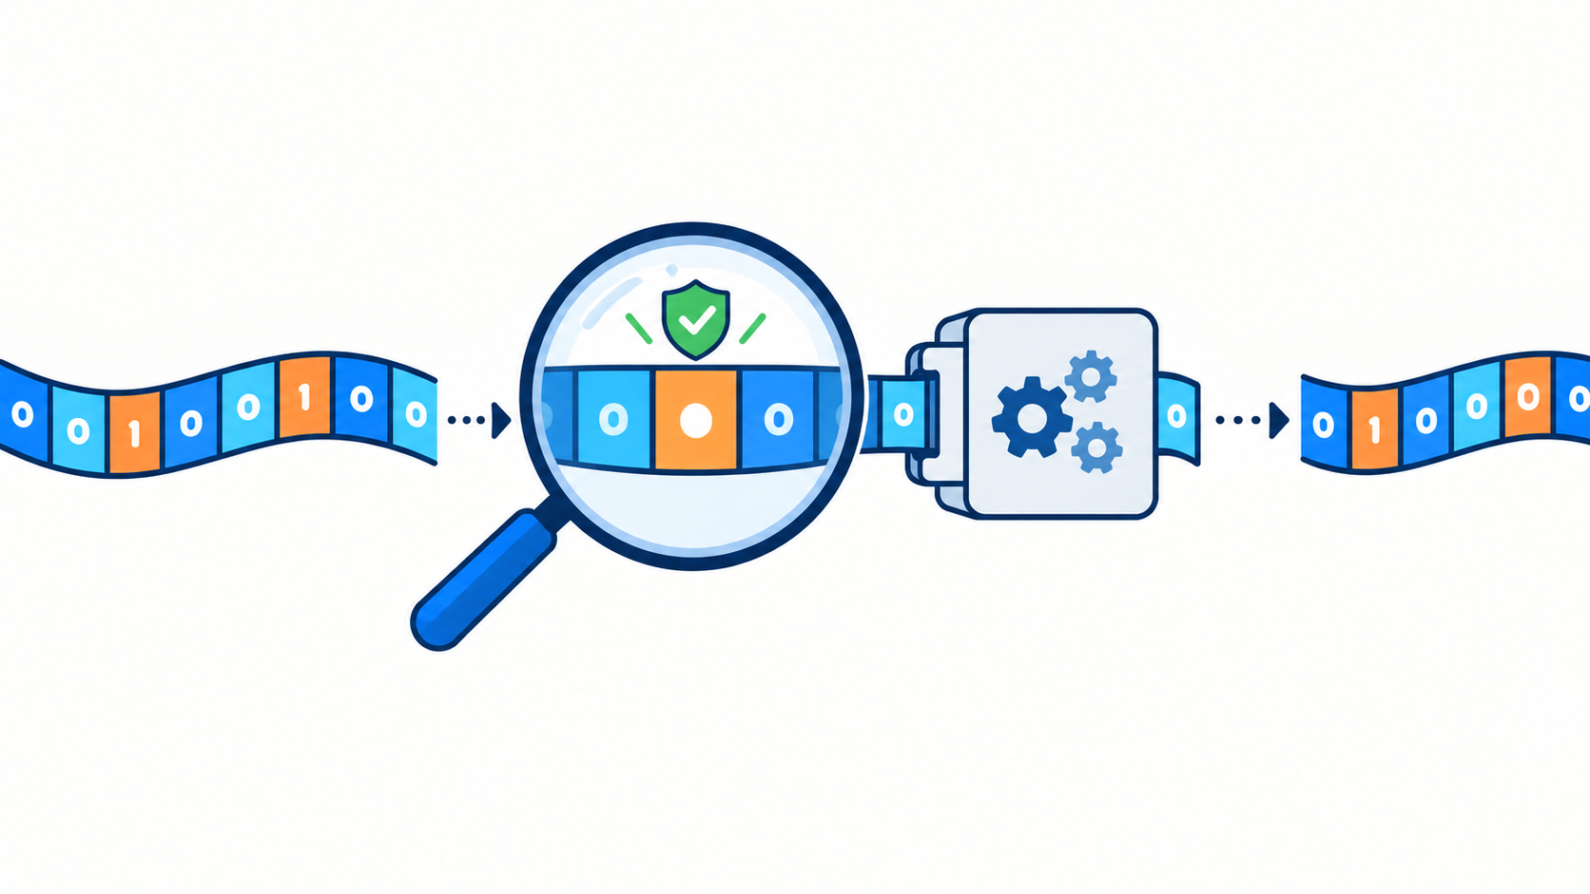
Native CAVLC đang làm gì?
Nó đọc bitstream, giải mã residual vừa đủ, ghi offset của dấu trailing-one ứng viên, rồi lật đúng bit theo lịch khóa.
Parse
tách NAL, bỏ EPB, đọc slice
Decode
đọc coeff_token, signs, levels, runs
Record
lưu offset dấu T1 đầu tiên mỗi block
Patch
lật đúng bit dấu theo lịch khóa
Hình 9 — Native parse và decode vừa đủ để ghi offset. zkstego_inspect xuất cùng dữ liệu (NAL, slice, ứng viên) dạng JSON.
ZK-SNARK × Video Steganography
09
Notes:
NGUỒN
native/include/zkstego/cavlc_stream.hpp và native/src/cavlc_stream.cpp: decode_baseline_i_idr_slice, collect_cavlc_trailing_one_sign_candidates, select_keyed_cavlc_sign_candidates; native/tools/inspect.cpp (zkstego_inspect); doc/he_thong_hoat_dong.md, mục 11.3.
THUẬT NGỮ VÀ Ý NGHĨA
Parse tách NAL, bỏ EPB và đọc slice. Decode đọc coeff_token, dấu, level, total_zeros, run_before. Record lưu một ứng viên mỗi block với định danh nal:mb:cat:blk:bitoff. Patch lật đúng bit dấu được lịch chọn. zkstego_inspect xuất JSON NAL/slice/ứng viên; --summary, --macroblock NAL MB và --segments MAX_BITS để soi chi tiết.
ẢNH HƯỞNG TỚI HỆ THỐNG
Offset được ghi ngay lúc decode nên writer sửa đúng bit, không đoán lại. Vì lật dấu không đổi cấu trúc, bên nhận parse stego cũng ra đúng danh sách ứng viên đó: đây là nền tảng của trích mù.

Slide 10
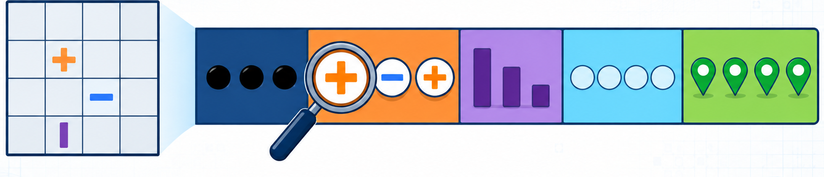
Một block CAVLC chứa những gì?
Ví dụ này bắt đầu từ một coefficient block 4×4, sau đó trải nó thành năm phần mà decoder đọc lần lượt.
1. coeff_token
2. T1 signs
3. levels
4. total_zeros
5. run_before
Đếm coefficient ≠ 0
và số trailing-one
Dấu của ±1
Vị trí có thể nhúng
Magnitude của các
coefficient còn lại
Đếm zero xen giữa
các coefficient
Phân bổ zero trước
từng coefficient
Coefficient block ở bên trái là dữ liệu gốc. Năm vùng màu còn lại là các trường CAVLC decoder đọc theo thứ tự.
Hình 10 — Chỉ vùng cam T1 signs mang dấu ±1; native lấy dấu trailing-one đầu tiên của mỗi block làm ứng viên.
ZK-SNARK × Video Steganography
10
Notes:
NGUỒN
doc/he_thong_hoat_dong.md, mục 6 (mã hóa entropy CAVLC, ví dụ bit 34640). Minh họa cavlc-ribbon do AI tạo để giải thích trực quan.
THUẬT NGỮ VÀ Ý NGHĨA
coeff_token mã hóa (TotalCoeff, TrailingOnes). trailing_ones_sign_flag: 0 → +1, 1 → −1, tối đa ba cờ mỗi block. level là các coefficient còn lại. total_zeros là số 0 trước hệ số cuối; run_before phân bổ các số 0 đó.
ẢNH HƯỞNG TỚI HỆ THỐNG
Chỉ cờ dấu T1 là 1 bit cố định, đổi giá trị không đổi độ dài. Native dùng cờ dấu của trailing-one đầu tiên trong mỗi block làm ứng viên duy nhất của block đó.

Slide 11
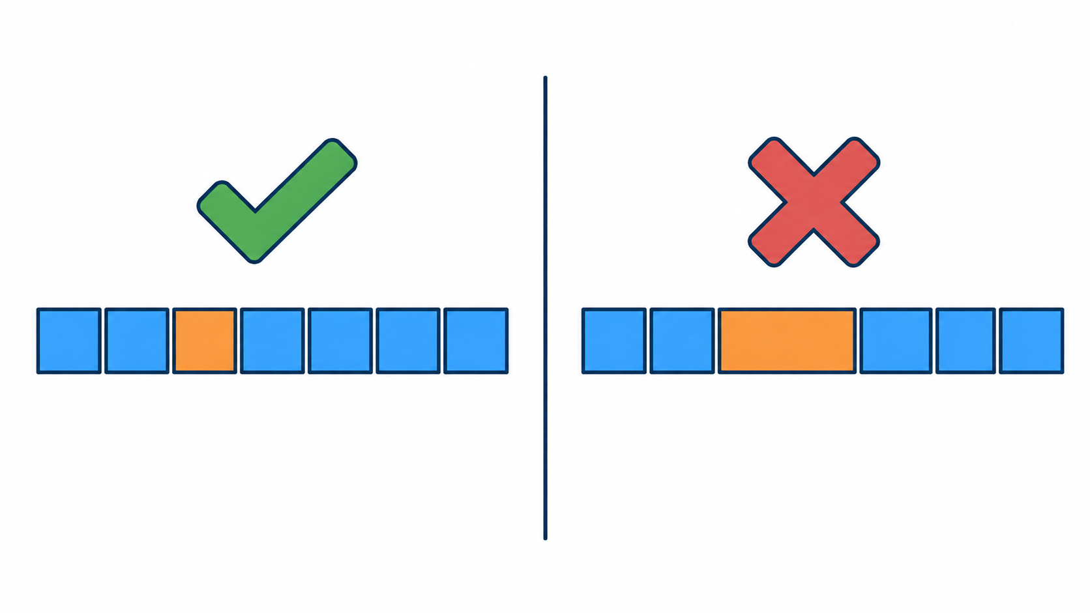
Vì sao đổi dấu T1 an toàn + chọn vị trí bằng khóa
Mỗi block góp một ứng viên; lật dấu không làm lệch stream. Vị trí nhúng do HMAC theo khóa con quyết định.
1. Đúng vùng hỗ trợ
Annex-B, IDR, CAVLC (Baseline)
2. Một ứng viên mỗi block
Dấu trailing-one đầu tiên
3. Không lệch stream
Giữ độ dài mã, nC, cú pháp sau
4. Vị trí do khóa
HMAC khóa con, ≤ 64 bit/IDR
Hình 11 — Dấu tích: chỉ lật một bit dấu, độ dài mã giữ nguyên. Dấu X: sửa trường có độ dài thay đổi làm decoder đọc lệch phần sau.
Không có bộ lọc vị trí hay quality gate: lật dấu T1 an toàn theo cấu tạo, test/demo xác nhận bằng strict decode FFmpeg.
Lịch: score = HMAC-SHA256(schedule_key, "nal:mb:cat:blk:bitoff"), sắp xếp tăng dần, mỗi IDR lấy tối đa 64 bit (mặc định).
ZK-SNARK × Video Steganography
11
Notes:
NGUỒN
doc/he_thong_hoat_dong.md, mục 7 (kênh nhúng) và mục 8 (lịch có khóa); native: collect_cavlc_trailing_one_sign_candidates, score_keyed_cavlc_sign_candidate, select_keyed_cavlc_sign_candidates; src/native_blind_contract.py (segment_schedule).
THUẬT NGỮ VÀ Ý NGHĨA
Ứng viên = dấu trailing-one đầu tiên của mọi block LumaDC, Luma4x4, ChromaDC, ChromaAC trong slice IDR. score = HMAC-SHA256(schedule_key, "nal:mb:cat:blk:bitoff"); sắp xếp tăng dần theo (score, định danh); mỗi đoạn SPS+PPS+IDR mang tối đa max-bits-per-IDR bit (mặc định 64).
ẢNH HƯỞNG TỚI HỆ THỐNG
Không có bộ lọc vị trí hay quality gate: lật dấu an toàn theo cấu tạo vì độ dài mã, TotalCoeff, TrailingOnes, nC và mọi cú pháp sau giữ nguyên. Tính decode được xác nhận bằng strict decode FFmpeg trong test và demo. Bên nhận phải dùng cùng secret và cùng max-bits-per-IDR, nếu không lịch lệch.

Slide 12
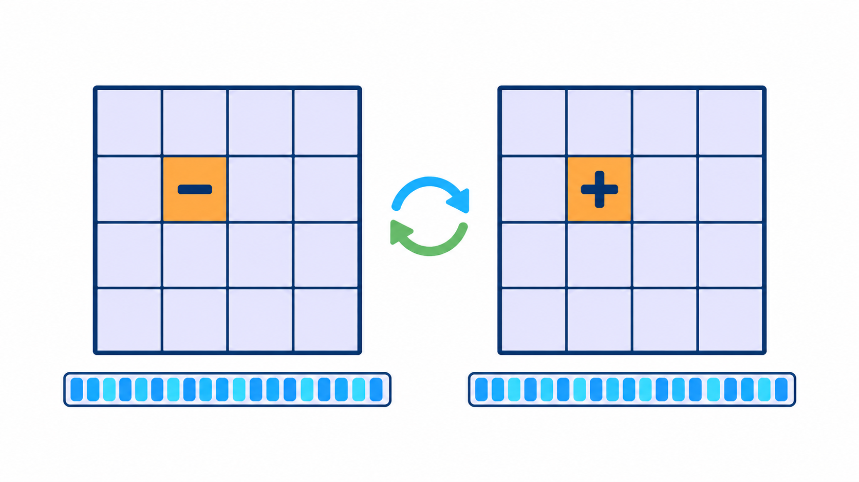
Nhúng một bit khung vào dấu T1
Quy ước dấu: cờ 0 = +1, cờ 1 = −1. Bit nhúng = bit khung XOR bit keystream; magnitude không đổi.
Bit khung đã làm trắng
Vị trí theo lịch
Ghi dấu
ví dụ: e = f ⊕ k = 0
ứng viên có score HMAC thứ i
e = 0 ⇒ dấu +: −1 thành +1
Hình 12 — Bit nhúng 0 ⇒ dấu +: đổi −1 thành +1 (cờ dấu 1 → 0). Nếu dấu hiện tại đã đúng, bit giữ nguyên.
ZK-SNARK × Video Steganography
12
Notes:
NGUỒN
doc/he_thong_hoat_dong.md, mục 6 (ví dụ bit nhúng), mục 8 (bit nhúng 0 → dấu +, 1 → dấu −) và mục 9.1 (làm trắng). Minh họa là hình giải thích.
THUẬT NGỮ VÀ Ý NGHĨA
Cờ dấu: 0 = +1, 1 = −1. Bit khung f_i là bit thứ i của khung v2 (MSB trước). Bit keystream k_i lấy từ HMAC(whitening_key, bộ đếm). Bit nhúng e_i = f_i XOR k_i được ghi vào ứng viên có thứ hạng i trong lịch.
ẢNH HƯỞNG TỚI HỆ THỐNG
Hình minh họa e_i = 0: dấu đích là +, nên −1 đổi thành +1 (cờ 1 → 0). Nếu dấu hiện tại đã đúng thì không lật. Magnitude luôn giữ nguyên. Embed và extract dùng cùng quy ước, cùng keystream, nếu không payload sai dù video vẫn decode.

Slide 13
Khóa và khung xác thực (giao thức v2)
Một secret 32 byte sinh ba khóa con bằng HKDF-SHA256. Khung mang version, độ dài, payload, tag HMAC rồi được làm trắng.
schedule_key → lịch: chọn vị trí dấu T1 trong mỗi IDR
HKDF khóa con
secret 32 B
HKDF-SHA256 →
secret → 3 khóa tách vai trò
frame_key → tag HMAC-SHA256 16 byte của khung
whitening_key → keystream để làm trắng bit khung
Khung v2
Khung v2 (f) = 1 + 2 + payload + 16 byte
version, độ dài, payload, tag
0x02
version
len
2 byte
payload
[len 4B][message][proof 129 B]
tag
16 byte
Làm trắng
XOR keystream k = HMAC(whitening_key, 0) ‖ HMAC(whitening_key, 1) ‖ …
bit nhúng = f XOR keystream
= bit nhúng e (trông như ngẫu nhiên) → lịch HMAC từng IDR → dấu T1
Sai khóa
version ngẫu nhiên → từ chối
Bên nhận: bỏ làm trắng → version ≠ 0x02, độ dài vượt giới hạn hoặc tag sai ⇒ từ chối (sai khóa, bit bị sửa)
Hình 13 — tag = HMAC-SHA256(frame_key, version ‖ len ‖ payload)[0:16]; bên nhận bỏ làm trắng, kiểm 0x02, độ dài, rồi so tag hằng thời gian.
ZK-SNARK × Video Steganography
13
Notes:
NGUỒN
doc/he_thong_hoat_dong.md, mục 8 (HKDF) và mục 9 (khung, làm trắng, trích mù); src/native_blind_contract.py (derive_channel_keys, pack_authenticated_frame, whiten_frame); native/src/cavlc_stream.cpp.
THUẬT NGỮ VÀ Ý NGHĨA
HKDF-SHA256 (RFC 5869): PRK = HMAC-SHA256("zkstego-cavlc-v2-salt", secret); schedule_key, frame_key, whitening_key là HKDF-Expand với nhãn zkstego/cavlc/v2/schedule, frame-tag, whitening. Khung v2 = [version 0x02][len 2B big-endian][payload][tag 16B], tag = HMAC-SHA256(frame_key, version ‖ len ‖ payload)[0:16]. Làm trắng: e_i = f_i XOR k_i.
ẢNH HƯỞNG TỚI HỆ THỐNG
Khóa tách vai trò: lộ một khóa con không lộ secret hay khóa khác. Làm trắng xóa thiên lệch của byte version cố định, trường độ dài nhỏ và cấu trúc proof. Sai khóa → byte version sau khi bỏ làm trắng gần như ngẫu nhiên → từ chối ngay; bit bị sửa → tag sai → từ chối. HMAC đúng vẫn không thay cho verify Groth16. Giao thức v2 không đọc được stego v1.

Slide 14
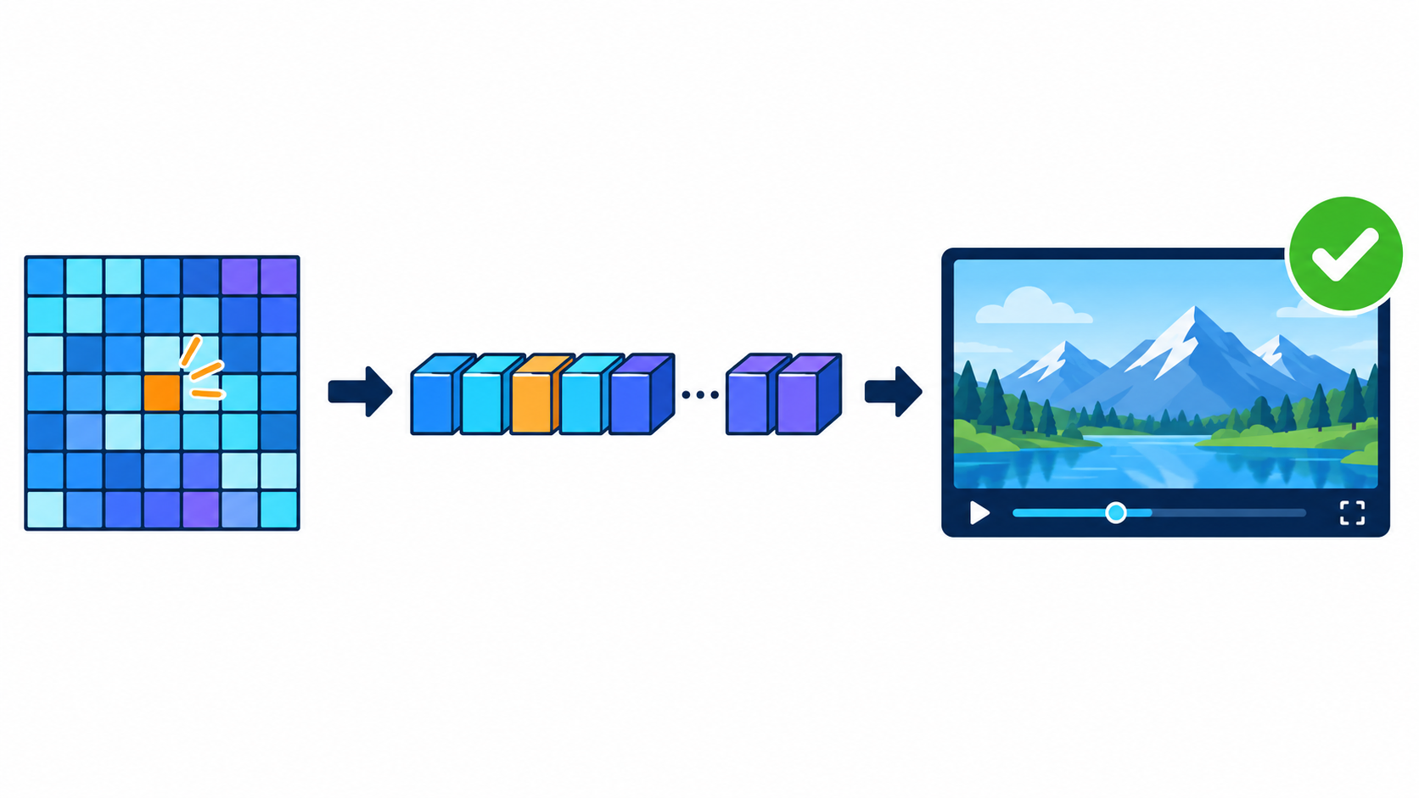
Sau khi patch: tạo lại stego H.264
Writer lật bit trong RBSP tại offset đã ghi, rồi chèn lại emulation-prevention byte khi đóng gói NAL.
Hình 14 — Block đã patch được ghi lại thành stego H.264. Độ dài bit RBSP không đổi; độ dài byte EBSP có thể lệch vài byte.
Không có quality gate trong đường nhúng. Test/demo kiểm strict decode FFmpeg, trích mù và từ chối sai khóa; PSNR chỉ được đo trong demo/benchmark.
ZK-SNARK × Video Steganography
14
Notes:
NGUỒN
doc/he_thong_hoat_dong.md, mục 3.2 (EBSP/RBSP) và mục 16 (kiểm thử); native/src/cavlc_stream.cpp (writer theo đoạn); src/runtest/test_native_cli_fixture.py; demo/terminal_demo.py. Minh họa là hình giải thích.
THUẬT NGỮ VÀ Ý NGHĨA
Writer lật bit tại offset RBSP đã ghi rồi đóng gói lại NAL, tính lại emulation-prevention byte. Strict decode là giải mã FFmpeg với kiểm lỗi chặt. PSNR là chỉ số đo sai khác giữa source.h264 và stego.h264.
ẢNH HƯỞNG TỚI HỆ THỐNG
Đường nhúng không có quality gate. Bằng chứng đúng đắn đến từ test và demo: strict decode, trích mù ra đúng payload, sai khóa bị từ chối, output CLI trùng từng byte với job HTTP. PSNR chỉ được đo và in ra, không quyết định nhận hay loại.

Slide 15

Trích xuất đi ngược chiều nhúng
Hình 15 — Trích mù chỉ cần stego H.264 và secret: không cần video gốc hay file vị trí đi kèm.
Parse lại IDR → dựng lại cùng lịch theo khóa → đọc bit → bỏ làm trắng → kiểm version 0x02 và độ dài → so tag HMAC hằng thời gian. Sai khóa hoặc bit bị sửa → từ chối.
ZK-SNARK × Video Steganography
15
Notes:
NGUỒN
doc/he_thong_hoat_dong.md, mục 9.2 (trích xuất mù và thông báo lỗi) và mục 11.2; zkstego_blind_bits extract-stream-auth. Minh họa là hình giải thích.
THUẬT NGỮ VÀ Ý NGHĨA
Trích mù: bên nhận không cần video gốc hay file phụ. Các bước: parse IDR, liệt kê ứng viên, sinh lại khóa con và lịch, đọc bit, bỏ làm trắng 24 bit đầu để kiểm version 0x02 và độ dài, đọc đủ khung, so tag hằng thời gian.
ẢNH HƯỞNG TỚI HỆ THỐNG
Mọi lỗi (tag sai, version sai, độ dài vượt giới hạn, thiếu dung lượng, hết video) thoát mã 2 và không trả payload. Khóa chỉ đi qua stdin, không qua tham số dòng lệnh.

Slide 16

Payload trở lại thành bằng chứng Groth16
Sau trích mù, hệ thống tách message và proof. Verify Groth16 là bắt buộc: chỉ proof hợp lệ mới trả về message.
Payload blob
len + message + proof 129 B
Verifier
public signals từ message + key
Hình 16 — commitment = SHA256(SHA256(message) ‖ secret); 63 321 constraint, 513 public input, mọi bit ràng buộc 0/1.
snarkjs chỉ được chấp nhận khi exit 0 và in "OK!". Giới hạn: proof chưa gắn với video (phát lại được dưới cùng khóa) và verifier phải giữ secret.
ZK-SNARK × Video Steganography
16
Notes:
NGUỒN
doc/he_thong_hoat_dong.md, mục 10 (payload và proof Groth16); circuits/payload_verify.circom; src/zk_proof.py (ZKSnarkBridge, bytes_to_proof, verify_proof_for_payload). Minh họa là hình giải thích.
THUẬT NGỮ VÀ Ý NGHĨA
Mạch chứng minh commitment = SHA256(SHA256(message) ‖ secret) với mọi tín hiệu hash, commitment, secret bị ép 0/1; 63 321 constraint, 513 public signal. Verifier tự tính public signals từ message và secret. snarkjs groth16 verify chỉ được chấp nhận khi exit 0 và có dòng OK!. Khóa proving/verification là thiết lập giáo dục cục bộ.
ẢNH HƯỞNG TỚI HỆ THỐNG
Verify bắt buộc: proof hỏng hoặc sai → không trả message. Giới hạn: proof không gắn với video, frame hay camera nên có thể chép sang video khác cùng khóa; verifier phải giữ secret nên ai có khóa cũng tạo được proof. Hướng xử lý trong future_plan.md.

Slide 17
Hai cách hệ thống chạy
Job HTTP và luồng WebSocket dùng chung native engine và cùng giao thức theo đoạn IDR; khác cách đưa dữ liệu vào và trả kết quả.
HTTP job
WebSocket live
Upload .h264 + message/key → hàng đợi job → native worker. Ba loại job: embed, extract, verify (succeeded chỉ khi proof đúng, ngược lại rejected) → tải artifact một lần.
Camera/FFmpeg gửi chunk Annex-B → adapter backpressure → native stdin/stdout → chunk stego hoặc payload JSON. Cùng giao thức đoạn IDR như file.
Hình 17 — Bearer token ≥ 32 ký tự, kiểm trước khi đọc body; sai 10 lần trong 60 s → 429. Hai đường dùng chung native engine.
Native không gọi prover trong vòng lặp camera: proof tạo trước; verify Groth16 chạy trong job verify hoặc ở bên nhận.
ZK-SNARK × Video Steganography
17
Notes:
NGUỒN
doc/he_thong_hoat_dong.md, mục 12 (dịch vụ HTTP/WebSocket); src/api/native_handlers.py; src/api/app.py.
THUẬT NGỮ VÀ Ý NGHĨA
Job HTTP: POST /api/v1/jobs/embed, /extract, /verify; trạng thái queued, running, succeeded, rejected, failed; artifact tải một lần, hết hạn sau 10 phút. Job verify trả succeeded kèm message chỉ khi proof đúng, ngược lại rejected (payload_not_authenticated, malformed_proof_payload, proof_invalid). WebSocket /api/v1/stream nhận chunk Annex-B và dùng cùng giao thức theo đoạn IDR.
ẢNH HƯỞNG TỚI HỆ THỐNG
Bearer token bắt buộc, tối thiểu 32 ký tự, kiểm trước khi đọc body; 10 lần sai/60 s → 429. Hàng đợi có giới hạn, native gọi không qua shell, có timeout. Native vẫn không gọi prover trong vòng lặp camera: proof tạo trước, verify nằm trong job verify hoặc ở bên nhận.

Slide 18
Phạm vi kỹ thuật hiện tại
Đã xác nhận
Annex-B Baseline CAVLC, IDR, 1 slice/frame, giao thức v2, trích mù + Groth16 bắt buộc, strict decode; 126/126 test (03/10/2026, Windows)
Chưa khẳng định
CABAC, P/B làm vật mang, mọi camera/độ phân giải, realtime 30 FPS (đo 7.608 FPS trước bản tăng tốc 02/10, chưa đo lại), gắn proof với video
Cách dùng đúng
Encode qua FFmpeg về Baseline CAVLC Annex-B; hai đầu dùng cùng secret và cùng giới hạn bit/IDR; số liệu benchmark/camera cũ có trước v2
Kết luận: lật dấu T1 giữ stream hợp lệ, khóa chọn vị trí và xác thực khung, Groth16 kiểm chứng payload.
ZK-SNARK × Video Steganography
18
Notes:
NGUỒN
README.md (Status, Known limits); doc/he_thong_hoat_dong.md, mục 16 và mục 17; doc/completion_plan.md.
THUẬT NGỮ VÀ Ý NGHĨA
Đã xác nhận: Annex-B H.264 Baseline CAVLC, IDR, một slice/frame, giao thức v2, trích mù + Groth16 bắt buộc, strict decode; run_all.py đạt 126/126 qua 12 phase ngày 03/10/2026 trên máy Windows (bằng chứng chức năng). Chưa khẳng định: CABAC, P/B làm vật mang, mọi camera/độ phân giải, realtime 30 FPS, ràng buộc proof với video.
ẢNH HƯỞNG TỚI HỆ THỐNG
Realtime chưa đạt: E2E camera thật đo 7.608 FPS so với cổng 30 FPS, trước bản tăng tốc native ngày 02/10/2026 và chưa đo lại; chưa có kết quả trên thiết bị edge. Số liệu benchmark/camera đã ghi có trước giao thức v2 và mạch ràng buộc bit, cần chạy lại trước khi trích dẫn.

